Slide 1



Diabete Mellito di tipo 1: un trial clinico apre nuove prospettive di trattamento migliorando il controllo dell’HbA1c e la compliance terapeutica
Caterina Magnelli, Daniela Sorini Dini

Slide 2


Quanti sono i pazienti?

Slide 3

Mondo
Italia
Sardegna
INCIDENZA MONDIALE:
aumenta allontanandosi dall’Equatore: l’incidenza più alta si registra nei Paesi del nord Europa, è minima in Cina e Giappone
PREVALENZA ITALIANA:
0,4-1‰
INCIDENZA ITALIANA:
6 -10 casi/100.000/anno tra 0 e 14 anni
6,72 casi /100.000/anno tra 15 e 29 anni
INCIDENZA SARDEGNA
tra le più alte del mondo
34 casi/100.000 /anno tra 0 e 14 anni

Slide 4
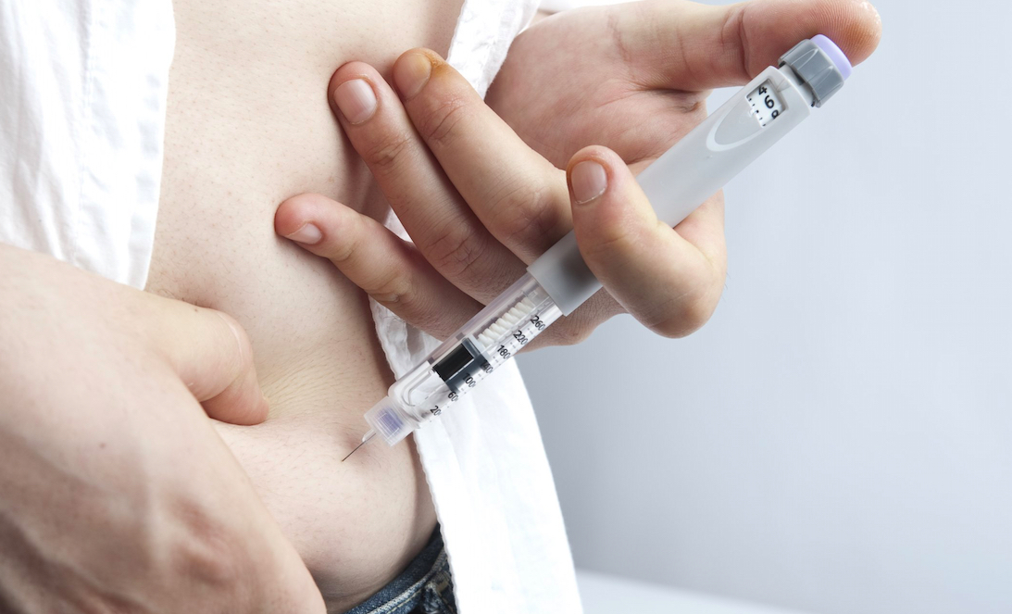
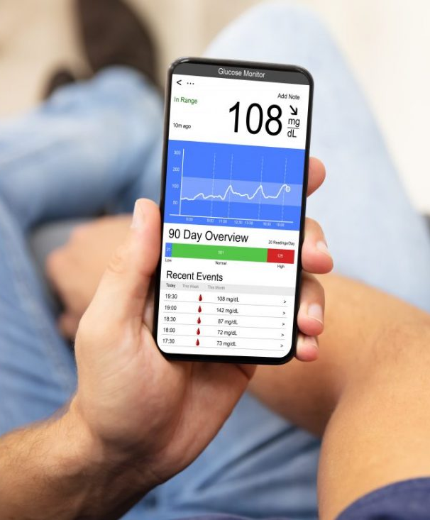
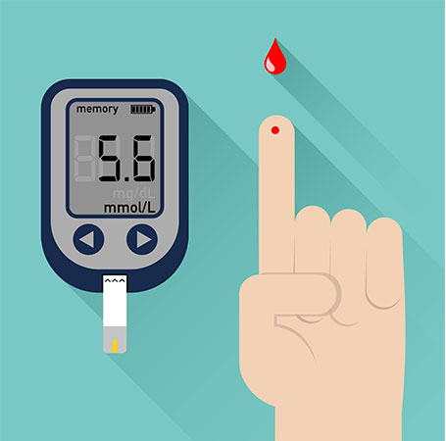
La terapia oggi
Multiple Daily Injections
Continuous Glucose Monitoring
Self Monitoring Blood Glucose

Slide 5
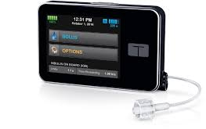
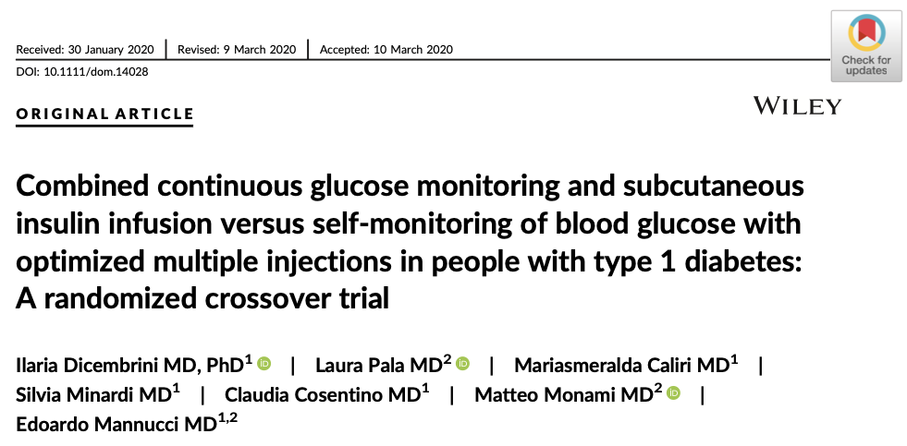

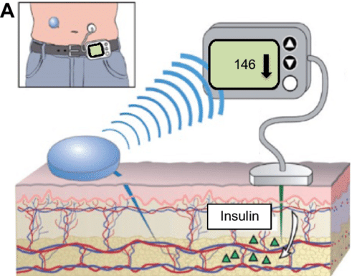
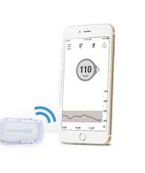
Combinazione in tandem
Glicemia attuale
Insulina attiva endogena stimata
Conta dei carboidrati
Sensibilità individuale all’insulina
Sensibilità ai carboidrati
Valori target di glicemia
CSII
CGM

Slide 6

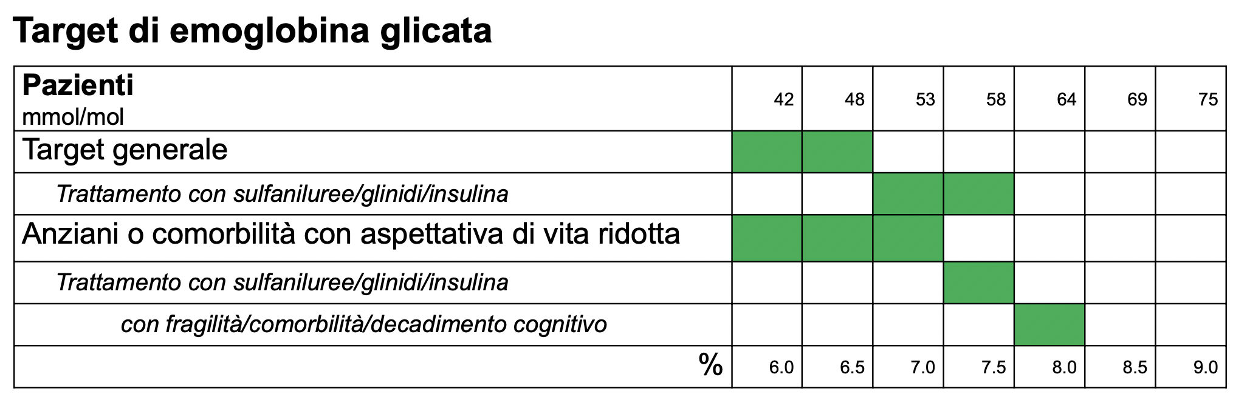

Controllo dell’HbA1c
GRUPPO 1
GRUPPO 2

Slide 7

IL DISEGNO DEL TRIAL
CRITERI DI INCLUSIONE
DM1 da almeno 2 aa
18+
Terapia attuale: MDI+SMBG
Controllo Hb glicata ≤ 64 mmol/mol
CRITERI DI ESCLUSIONE
✗ CS nei 3 mesi precedenti
✗ Retinopatia diabetica proliferativa attiva
✗ Neuropatia vegetativa severa
✗ Disfunzioni epatiche o renali
✗ Abuso di sostanze (eccetto nicotina)
✗ Gravidanza in atto o in programma
RANDOMIZZATO
OPEN LABEL
CROSS OVER
SINGLE CENTRE

Slide 8




ENDPOINTS
HbA1c
Iperglicemie
Ipoglicemie
Eventi avversi
Sicurezza

Slide 9

Le fasi dello studio
-4 settimane
Tempo 0
+16 settimane
+32 settimane

Slide 10
Le fasi dello studio
-4 settimane

Slide 11

Glicemia attuale
Insulina attiva endogena stimata
Conta dei carboidrati
Sensibilità individuale all’insulina
Sensibilità ai carboidrati
Valori target di glicemia
Degludec
+
Lispro/Aspart/Glulisine
MDI+SMBG
Tutti i 28 pazienti
Fase di arruolamento di 4 settimane

Slide 12
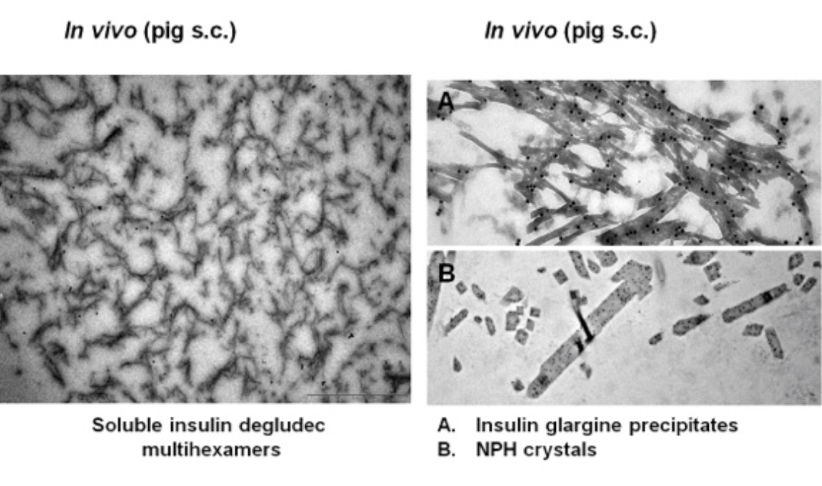
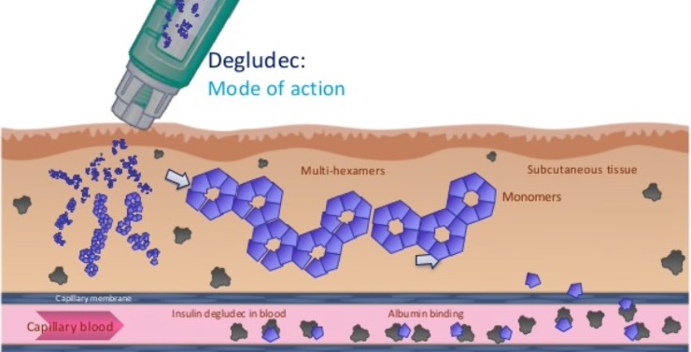
Perché Degludec?

Slide 13
Le fasi dello studio
Tempo 0
+16 settimane
+32 settimane

Slide 14




CGM+CSII
SMBG+MDI
SETTIMANE
0
16
32
SMBG+MDI
CGM+CSII

Slide 15
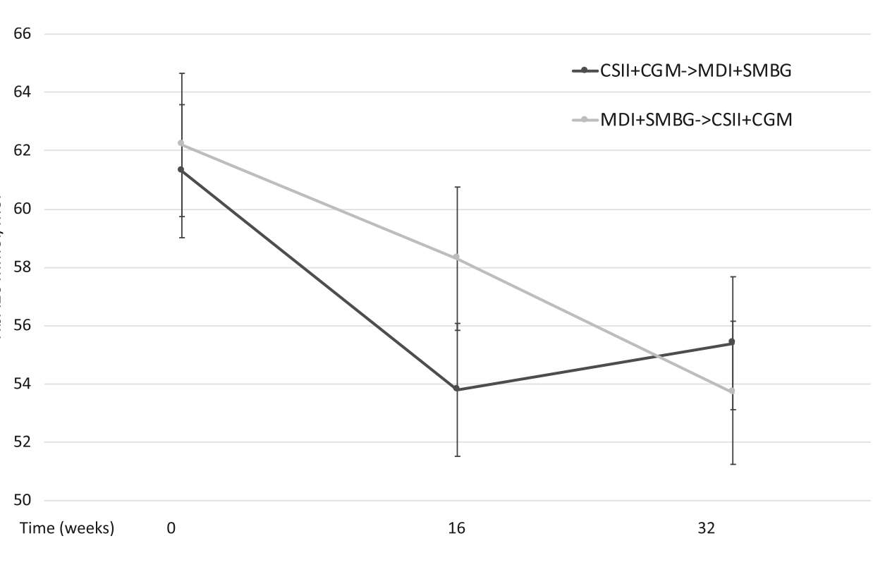
Risultati
HbA1c migliore
Glicemia più tempo nel range 70-160mg/dL
Tempi di ipoglicemie ridotti
Tempi di iperglicemie ridotti
No effetti avversi rilevanti

Slide 16



Slide 17

Grazie per l’attenzione
https://connecthealthcare.com.au/chiropractic/continuous-glucose-monitoring/
http://www.spaziofoggia.it/come-controllare-la-glicemia-in-casa/
https://www.endocrinologiaoggi.it/2011/06/insulina-e-terapia-insulinica/
https://www.123rf.com/clipart-vector/microorganism.html?sti=o89ken7yppf375tu4p|
https://it.freepik.com/foto-premium/cucchiaino-pieno-di-zucchero_5489195.htm
https://www.slideshare.net/shahjadaselim9/ideal-basal-insulin-degludeg
https://paolomarcheschi.it/lotta-al-turismo-mordi-e-fuggi-a-firenze-la-mia-proposta/
https://www.lonelyplanetitalia.it/articoli/citta-del-mondo/quattro-giorni-a-firenze
https://www.parahi.com/population-explosion/
https://it.quora.com/Quanto-pesano-tutte-le-persone-del-mondo-messe-assieme
https://www.researchgate.net/figure/Figure-l-Sensor-augmented-pump-therapy-Notes-A-Real-time-glucose-sensor-sitting-on_fig1_282041028
Grazie per l’attenzione

